Slide 1
性能测试培训
蔡立志
上海市计算机软件评测重点实验室
上海计算机软件技术开发中心
上海市计算机软件评测重点实验室

Slide 2
内 容 安 排
性能测试的目的
性能测试的概念
性能测试的策略
性能测试的计划
性能测试的结果分析
性能测试的案例
WEB 测试经验交流
上海市计算机软件评测重点实验室

Slide 3
1. 性能测试目的
性能疑虑：
我的系统响应时间太慢了，到底问题出哪里？
要花多少时间做完一笔交易？
什么样的配置提供最好的性能？
那些因素降低了交易响应时间？
系统在无错的情况下承受多大的及多长的时间的负载。

Slide 4
1. 性能测试目的
评估系统的能力：
  测试中得到的负荷和响应时间数据可以被用于验证所计划的模型的能力，并帮助作出决策。
识别体系中的弱点（瓶颈）：
  受控的负荷可以被增加到一个极端的水平，并突破它，从而修复体系的瓶颈或薄弱的地方。
系统调优：
  重复运行测试，验证调整系统的活动得到了预期的结果，从而改进性能。

Slide 5
1. 性能测试目的
检测软件中的问题：
  长时间的测试执行可导致程序发生由于内存泄露引起的失败，揭示程序中的隐含的问题或冲突。
验证稳定性（resilience）可靠性（reliability）：
  在一个生产负荷下执行测试一定的时间是评估系统稳定性和可靠性是否满足要求的唯一方法。

Slide 6
1. 性能测试目的-检查可靠性举例
确定系统在连续的高工作负载下的稳定性级别。
强制系统在短时间内处理大量任务，以模拟系统在数周或数月的时间内通常会遇到的活动类型。

Slide 7
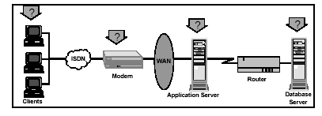
1. 性能测试目的- 确定瓶颈举例
您可以运行测试以确定系统的瓶颈，并确定哪些因素导致性能下降，例如，文件锁定、资源争用和网络过载。

Slide 8
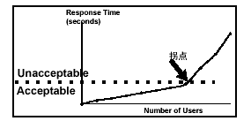
1. 性能测试目的-度量系统容量举例
查看现有系统中性能与负载间的关系，并确定出现响应时间显著延长的位置 “拐点”。可以确定是否需要增加资源以支持额外的用户。

Slide 9
2. 性能测试的概念
性能：
系统的性能是一个很大的概念，覆盖面非常广泛，对一个软件系统而言包括执行效率、资源占用、稳定性、安全性、兼容性、可扩展性、可靠性等等。
负载压力是系统性能的一个重要方面。

Slide 10
2.1 性能测试的概念
利用测试工具，模拟大量用户操作，对系统增加负载 ，考察系统的输出项，例如吞吐量、响应时间、CPU负载、内存使用等如何决定系统的性能，例如稳定性和响应等。
模拟情况：
    正常负载
    峰值负载
    异常负载

Slide 11
2.2 性能测试的时机
时机1：
完成系统集成
完成功能测试
系统试运行阶段
最好的时机：
不用担心产生测试的垃圾数据问题
不用担心影响系统运行问题

Slide 12
2.2 性能测试的时机
时机2：
系统运行期间出现性能问题。
目的：查找问题的原因。
注意事项：
必须备份运行的数据
设定专用的策略查找原因
必须采用采用出现问题的数据

Slide 13
2.2 性能测试的时机
时机3
硬件升级：
目的：提高用户的投资效益
在旧系统上查找性能的瓶颈
在系统升级以后进行系统前后的比较。
升级前后的系统均应该做性能测试

Slide 14
2.3 性能测试的分类
性能测试类型包括：
负载测试：确定在各种工作负载下系统的性能，目标是测试当负载逐渐增加时，系统各项性能指标的变化情况 。
强度测试： 强度测试是一种性能测试，他在系统资源特别低的情况下软件系统运行情况。
容量测试：确定系统可处理同时在线的最大用户数（在用户可接收的范围内）。
压力测试：通过确定一个系统的瓶颈或者 最大使用极限 的测试 。

Slide 15
2.3 性能测试的分类
疲劳强度测试:
系统稳定运行情况下能够支持的最大并发用户数或 者日常运行用户数，持续执行一段时间业务，通过综合分析交易执行指标和资源监控指标来确定系统处理最大工作量强度性能的过程。

Slide 16
2.3 性能测试的分类
大数据量测试
    独立的数据量测试
  针对某些系统存储、传输、统计、查询等业务进行大数据量测试
    综合数据量测试
  和压力性能测试、负载性能测试、疲劳性能测试相结合的综合测试方案

Slide 17
2.4性能测试的工具
手工测试：
多台电脑和同样数目的操作人员，在同意时刻擦作，几下响应时间。
缺点：
  需要的人力和机器设备
  无法解决测试人员的同步问题
  无法捕捉程序内部的变化情况

Slide 18
2.4性能测试的工具
自动化性能测试工具
  商业性能测试工具：
  开源性能测试工具
  自主开发工具测试

Slide 19
2.4 性能测试的工具
自动化测试工具的弱点：
缺乏功能点的校验
对有些控件支持得不好
不能达到真实模拟负载
脚本的支持不够灵活
报错定位不够详细

Slide 20
2.4 性能测试的工具
自动负载测试工具盲点：
在负载测试中，不进行功能校验，就是当功能错误发生时，测试工具不能够记录产生的功能性错误，这就忽略了负载压力情况下的功能不稳定问题。
    在负载压力测试过程中记录所有虚拟用户的操作及服务器的响应是当前负载压力测试技术发展的最大挑战。
    但测试过程中的附加记录会导致资源消耗、操作行为增加以及产生大量日志等问题。
上海市计算机软件评测重点实验室

Slide 21
2.4.1 商业测试工具
商业测试工具：
  Mercury Interactive的LoadRunner
  Compuware （康博）的Qaload
  Segue（赛格瑞）公司的Silk performer
  Spirent avalanche
上海市计算机软件评测重点实验室

Slide 22
2.4.1 商业测试工具
工具选择依据：
模拟您的客户机
运行多个模拟的客户机
脚本化执行并能编辑脚本
支持会话 协议
可配置的用户数量
报告成功、错误和失败
上海市计算机软件评测重点实验室

Slide 23
2.4.1 商业测试工具 LoadRunner
特点：
  支持的协议多且个别协议支持的版本高；
  负载测试方案设置灵活；
  丰富的资源监控，资源监控计数器
  报告可导出Word, Excel以及HTML格式
上海市计算机软件评测重点实验室

Slide 24
2.4.1 商业测试工具 LoadRunner
缺点：
  可扩展性差，对不支持的协议无能为力；
  资源监控指标需进一步细化；
  功能校验应该加入
上海市计算机软件评测重点实验室

Slide 25
2.4.1 商业测试工具 Qaload
特点：
  脚本直接采用c语言
  从控制中心管理全局负载测试
  快速创建仿真的负载测试
  性价比较高
上海市计算机软件评测重点实验室

Slide 26
2.4.1 商业测试工具 Qaload
缺点：
  稳定性较差；
  需要测试工程师有较强的编程经验；
  协议升级不及时
  脚本调试部方便
上海市计算机软件评测重点实验室

Slide 27
2.4.1 商业测试工具 Silk performer
优点：
  在工具中融合了功能测试的方法
  脚本采用类Pascal语言，资源消耗较小
  支持动态的dll外部函数
  错误可精确定位
  提供了数据池模板，并可定制
  用户可以通过拖拉的方式最为直观地定制测试报告
上海市计算机软件评测重点实验室

Slide 28
2.4.1 商业测试工具 Silk performer
缺点
报告对中文的支持较差
报告导出以后html链接会丢失
上海市计算机软件评测重点实验室

Slide 29
2.4.2 开源测试工具
OpenSTA
URL:http://portal.opensta.org
特点：
  基于windows平台，Corba分布式软件测试体系。
  具有脚本控制语言（SCL),用户创建脚本，并将输入数据参数化
  测试基于Web的应用软件
上海市计算机软件评测重点实验室

Slide 30
2.4.2开源测试工具
TestMaker
URL: http://www.pushtotest.com
特点：
  基于java架构，支持Windows、linux、unix平台。
  脚本语言采用Jython.(Python的java实现）
  提供Python的面向对象环境
  支持HTTP/HTTPS、TCP/IP、SOAP以及XML
上海市计算机软件评测重点实验室

Slide 31
2.4.2开源测试工具
Apache JMeter
URL：http://jakarta.apache.org/jmeter
特点：
  纯JAVA，不受平台的约束
  同时支持功能和性能负载压力测试
  测试JAVA对象、JDBC、数据库、Perl脚本、Web服务器和应用服务器等
  可记录浏览器和Web服务器之间的通信。
上海市计算机软件评测重点实验室

Slide 32
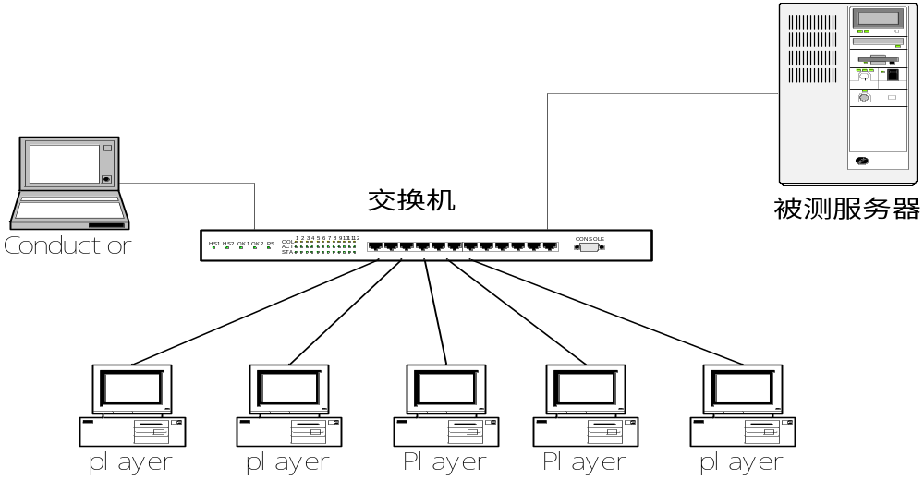
2.5 性能测试的原理
测试拓扑示意图
上海市计算机软件评测重点实验室

Slide 33
2.5性能测试的原理
其中：
  Conductor 为测试控制机；
  Player 为测试代理机（测试代理机数目根据实际而定）。
  被测服务器指WEB服务器或者数据库服务器、应用服务器等等。
上海市计算机软件评测重点实验室

Slide 34
2.5性能测试的原理
基本原理
  录制/回放方式来模拟用户的实际操作的
  录制：测试工具启动一个代理监视并获取在不同通信协议下客户端和服务器端的通信信息，生成测试脚本框架。
  回放：测试工具通过控制台将测试脚本分发到各个负载测试生成器（测试代理）上，控制负载测试生成器模拟多个用户对服务器并发访问。
上海市计算机软件评测重点实验室

Slide 35
2.5性能测试的原理
测试脚本的录制和分配原则：
  脚本越小越好（一个功能一个脚本）。
  选择负载压力最高的业务功能进行测试。
  选择所需要的操作进行录制，如果部队服务器产生压力的操作可以不录制。
上海市计算机软件评测重点实验室

Slide 36
2.5性能测试的原理
回放模式：
进程回放模式：
线程回放模式：
上海市计算机软件评测重点实验室

Slide 37
2.5性能测试的原理
测试的一般步骤：
  选择协议
  创建脚本：录制或者手工编写
  参数华测试数据
  创建虚拟用户，设定负载方案
  执行测试
  结果分析
上海市计算机软件评测重点实验室

Slide 38
3. 性能测试的策略
内容包括：
负荷策略
网络策略
业务策略
监测策略
上海市计算机软件评测重点实验室

Slide 39
3.1 性能测试的一般步骤
1． 分析需求
2． 制定测试策略
3． 制定测试计划
4． 设计测试用例
5． 运行测试用例
6． 分析测试结果
上海市计算机软件评测重点实验室

Slide 40
3.2 分析测试需求
确定客户需求和期望
稳定性？ 大数据量？性能？ 压力？调优？
实际业务需求
必须达到什么的响应时间？稳定性怎么样？（实时系统、报警系统）
系统分析
使用的是什么系统？（决定了我们可以采用什么样的策略）
上海市计算机软件评测重点实验室

Slide 41
3.2 分析测试需求－在软件生命周期中性能测试计划和需求
在需求分析中充分关注负载压力性能：
  负载压力需求占10％的需求分析时间
  系统性能目标的设计和分析方法
  具备并确定性能测试需求相关的系统结果资料
  性能需求分析应该和体系结构分析结合进行
上海市计算机软件评测重点实验室

Slide 42
3.2 分析测试需求－在软件生命周期中性能测试计划和需求
从设计中得到负载压力性能指标
  清楚不同的设计对负载压力的影响，给出负载压力性能的预期的性能指标。
  设计使用了第三方的产品，要求提供商能够对其产品进行性能验证和设计，识别和其产品有关负载压力性能问题
  在资金预算方面考虑性能测试（10％的资金预算是个安全的选择）
  设计中考虑应用规模和数据量的可升级性
上海市计算机软件评测重点实验室

Slide 43
3.2 分析测试需求－在软件生命周期中性能测试计划和需求
在开发阶段创建一个负载压力性能测试环境
  确保合理精确的测试环境，并且此环境可重用
  为测试环境制定负载压力性能测试时间表，如果测试环境是共享的，负载压力性能测试不能和其他活动同时发生
  选择一个性能测试工具
上海市计算机软件评测重点实验室

Slide 44
3.2 分析测试需求－在软件生命周期中性能测试计划和需求
在验收阶段多个等级范围内测试并调优
  验证系统和设计目标的符合性
  测试系统的可升级性
  确定性能瓶颈
  ……
上海市计算机软件评测重点实验室

Slide 45
3.2 分析测试需求－在软件生命周期中性能测试计划和需求
在运行阶段监控负载压力性能:
  监控负载压力性能
  识别系统性能倾向
  确定何种条件下负载压力性能超过可接受范围
上海市计算机软件评测重点实验室

Slide 46
3.3 制定测试目标
了解系统状态：
给出在正常的情况下某个业务的响应时间。
系统容量：
在用户可接收的范围内，每秒可以完成多少个业务。
系统调优：
通过系统优化以后，业务的响应时间较调优前是否有比较大的提升。
上海市计算机软件评测重点实验室

Slide 47
3.3 制定测试目标
硬件升级
比较硬件升级前后的系统性能变化。
疲劳测试：
检查系统长时间运行状态是否和设计相符
上海市计算机软件评测重点实验室

Slide 48
3.4 系统架构分析
系统构成 ：
硬件设置
操作系统设置
系统架构
网络需求
上海市计算机软件评测重点实验室

Slide 49
3.4 系统架构分析
C/S:
client/Server 客户端/服务器架构
基于客户端/服务器的三层架构
基于客户端/服务器的分布式架构
B/S:
基于浏览器/Web服务器的三层架构
基于中间件应用服务器的三层架构
基于Web服务器和中间件的多层架构
上海市计算机软件评测重点实验室

Slide 50
3.4 系统架构分析
系统类别：分清系统类别是我们掌握什么样的技术的前提，掌握相应技术做性能测试才可能成功。
bs结构：需要掌握 http协议、java、html等技术 。
cs结构:需要了解操作系统、TCP/IP winsock、com、tuxedo等。
上海市计算机软件评测重点实验室

Slide 51
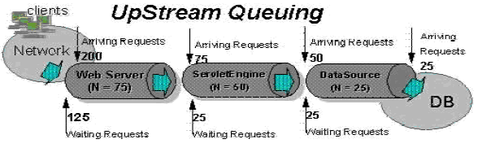
3.4 系统架构分析
一个b/s多层结构系统的例子
上海市计算机软件评测重点实验室

Slide 52
3.5 系统功能分析
系统功能：
系统功能指系统提供的不同子系统。
例如：办公管理系统中的公文子系统，会议子系统等。
实时部分和非实时向结合的系统。
区分不同子系统对性能的不同要求。
上海市计算机软件评测重点实验室

Slide 53
3.6 负荷策略的制定
依据：用户的需求和系统分析
负载测试：估算测试强度。
容量测试：确定用户所不能接受的性能点（即事务响应时间的最大值）。
压力测试：设定并发的虚拟用户数的初始值，并发虚拟用户数按照一定的规律增加，增加的步长为多少。
上海市计算机软件评测重点实验室

Slide 54
3.6 负荷策略的制定
负荷策略（负荷模式）：
固定负荷：(系统在某一负荷下的状态）。
增量式负荷：(容量测试、压力测试)
全天模式(预定义好全天不通时刻的负载方式）
动态负荷： （手工控制用户数）。
上海市计算机软件评测重点实验室

Slide 55
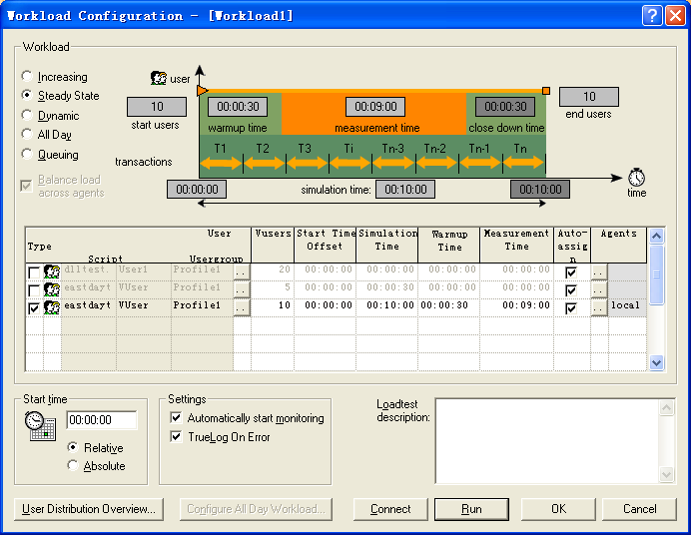
3.6 负荷策略的制定-固定负荷
上海市计算机软件评测重点实验室

Slide 56
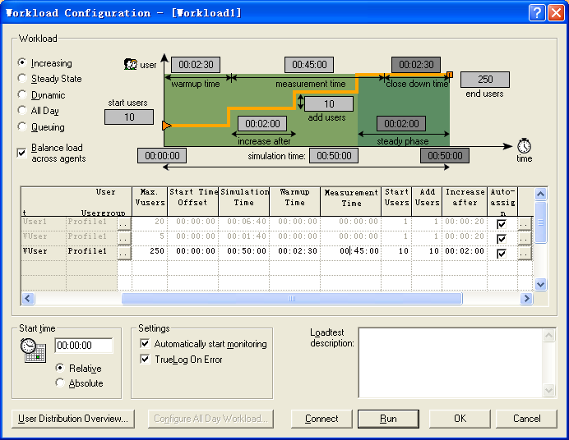
3.6 负荷策略的制定- 增量式负荷
上海市计算机软件评测重点实验室

Slide 57
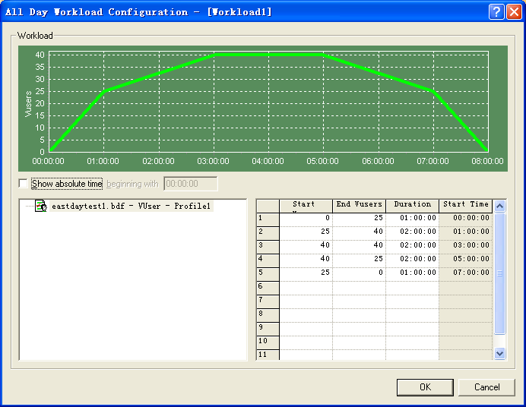
3.6 负荷策略的制定-全天模式
上海市计算机软件评测重点实验室

Slide 58
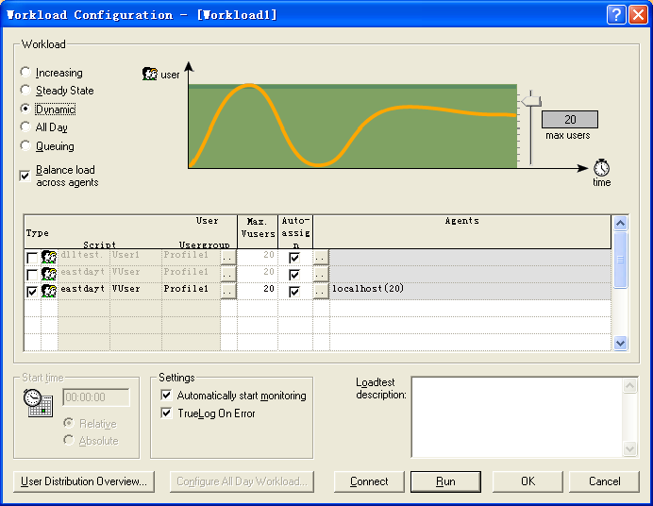
3.6 负荷策略的制定-动态模式
上海市计算机软件评测重点实验室

Slide 59
3.7 网络测试策略
目的：
不是为了测试网络而测试网络
针对具体的应用（为了应用而测试网络）
包括：
运行应用时的被动监测网络
主动网络加压时的应用系统的测试情况。
上海市计算机软件评测重点实验室

Slide 60
3.7 网络测试策略
网络监测的目的：
分析关键应用程序的性能，定位问题的根源是在客户端、服务器、应用程序 还是网络。
用户较关心的网络问题还有：哪些应用程序占用大量带宽？哪些用户 产生了最大的网络流量？
上海市计算机软件评测重点实验室

Slide 61
3.7 网络测试策略
监测内容：
网络流量
网络延时
通用协议分析
专用应用的协议分析（测试应用的通讯逻辑是否正确）
上海市计算机软件评测重点实验室

Slide 62
3.7 网络测试策略
网络策略：
测试系统对于网络的需求：
监测在不同虚拟用户下应用产生的网络流量，为应用的部署的网络环境提供参考。
测试应用在不同的网络条件下运行情况：
测试应用在不同网络带宽的应用状态：
较少带宽（1M,5M,1% ?)
预计带宽的50％
预计带宽
上海市计算机软件评测重点实验室

Slide 63
3.7 网络测试策略
系统业务的模拟
工具：
Chariot
smartbits
时机：
在系统部署前的模拟
缺点：
一般只支持通用的协议:http,ftp,pop3,smtp，流媒体等。
上海市计算机软件评测重点实验室

Slide 64
3.8 测试的监测策略
监测策略：
  客户端交易处理性能指标
  服务器资源监控，例如： UNIX
  数据库资源监控，例如： Oracle
  Web服务器监控，例如： Apache
  中间件监控，例如： TUXEDO等等
上海市计算机软件评测重点实验室

Slide 65
3.9 业务模式的策略
业务模式：
单一业务点
混合业务点
上海市计算机软件评测重点实验室

Slide 66
3.9 业务模式的策略
业务测试模式：
单一功能点的测试：
优点：
    能够精确区分不同的功能点对于系统资源的需求。
    隔离不同功能点之间的影响。
缺点：和系统的实际情况差距比较大
上海市计算机软件评测重点实验室

Slide 67
3.9 业务模式的策略
混合功能测试：
优点：
运行模式比较接近实际运行的情况，用户易于理解和接受。
容易暴露服务端一些处理的缺陷，如数据库死锁。
缺点：
出现问题时较难定位，无法区分不同的功能点对系统资源的需求。
上海市计算机软件评测重点实验室

Slide 68
3.9 业务模式的策略
业务选择的原则
关键业务：关键业务是用户最为关注的那部分业务，需要保证其性能和质量；
吞吐量大：某些业务流程可能不是关键业务，但有很高的吞吐量，例如网站首页；
动态数据处理的业务流程：这些流程通常涉及被测系统的不同组件，如web服务器、应用服务器和数据库，需要进行全面的测试，定位性能瓶颈。
上海市计算机软件评测重点实验室

Slide 69
3.9 业务模式的策略－强度估算
河北省公安交通管理信息系统 （来自网上）：
估算方法：
◇全年的业务量集中在8个月完成，每个月20个工作日，每个工作日8个小时；
◇采用80—20原理，每个工作日中80%的业务在20%的时间内完成，即每天80%的业务在1.6小时内完成；
上海市计算机软件评测重点实验室

Slide 70
3.9 业务模式的策略－强度估算
测试压力的估算结果：
去年全年处理业务约100万笔，其中15%的业务处理每笔业务需对应用服务器提交7次请求；70%的业务处理每笔业务需对应用服务器提交5次请求；其余15%的业务每笔业务向应用服务器提交3次请求。根据以往统计结果，每年的业务增量为15%，考虑到今后三年业务发展的需 要，测试需按现有业务量的2倍进行。
上海市计算机软件评测重点实验室

Slide 71
3.9 业务模式的策略－强度估算
每年总的请求数量为：（100*15%*7+100*70%*5+100*15%*3）*2=300万次/年。
每天的请求数量为：300/160=1.875万次/天。
每秒的请求数量为：（18750*80%）/（8*20%*3600）=2.60次/秒。
正常情况下，应用服务器处理请求的能力应达到：3次/秒。
上海市计算机软件评测重点实验室

Slide 72
3.10 测试脚本的修正
启动事务和终止事务
参数化
正确性校验
集合点（同步机制）
上海市计算机软件评测重点实验室

Slide 73
4 性能测试计划
讨论性能测试的一些特殊点：
目的
框架
配置描述
数据的准备
数据的记录
中止准则
上海市计算机软件评测重点实验室

Slide 74
4 .1 编制测试计划的目的
构建测试方案。
测试资源的分配。
定义测试成功条件。
上海市计算机软件评测重点实验室

Slide 75
4.2 测试计划的框架
一份测试计划至少需要包括
测试目标
测试策略
测试终止准则
测试环境与测试工具
测试资源配置（人员与时间）。
上海市计算机软件评测重点实验室

Slide 76
4.3 系统配置的描述
连接到系统的用户数
应用程序客户端计算机的配置情况（硬件、内存、操作系统、软件、开发工具等）
使用的数据库和Web 服务器的类型（硬件、数据库类型、操作系统、文件服务器等）
服务器与应用程序客户端之间的通信方式
前端客户端与后端服务器之间的中间件配置和应用程序服务器
可能影响响应时间的其他网络组件（调制解调器等）
上海市计算机软件评测重点实验室

Slide 77
4.4 测试数据的准备
本底数据的准备(比较理想是生产的历史数据）：
量的要求，
质的要求。
测试数据的准备：
登录的系统帐号和密码
业务信息
数据之间的约束关系（是否能够重复使用？）
多 IP地址的仿真问题（ ip spool)
上海市计算机软件评测重点实验室

Slide 78
4.5 测试终止准则
确定测试终止的原则。
测试准则举例：
“所有测试用例至少执行一次”
“所有待验证指标都达到”
上海市计算机软件评测重点实验室

Slide 79
4.6 测试记录
测试记录必须和测试策略相配套
内容多：
测试结果文件
服务器监控文件
客户端监控文件
网络监控文件
测试数据文件
上海市计算机软件评测重点实验室

Slide 80
4.6 测试记录样例
功能描述
脚本名称
数据文件
时 间 | 用 户 数 | 结 果 文 件 | 资 源 监 控 文件 | 备 注（简要结果）
记录人 |  |  | 记录时间
上海市计算机软件评测重点实验室

Slide 81
5 测试结果分析
测试结果描述一般以事务为单位
操作事务（交易）
为了完成一个任务，用户对应用程序执行的一组操作，例如
登陆一个Web站点、
执行一个查询信息、
在受理一套房子等等。
详细信息：breakdown
上海市计算机软件评测重点实验室

Slide 82
5 测试结果分析
  一般关心的指标：
  虚拟并发用户数（Total Virtual Users）
  交易响应时间（Response Time）
  每分钟交易数（Trans Rate）
  最慢的页面
  最耗时的事务等等。
上海市计算机软件评测重点实验室

Slide 83
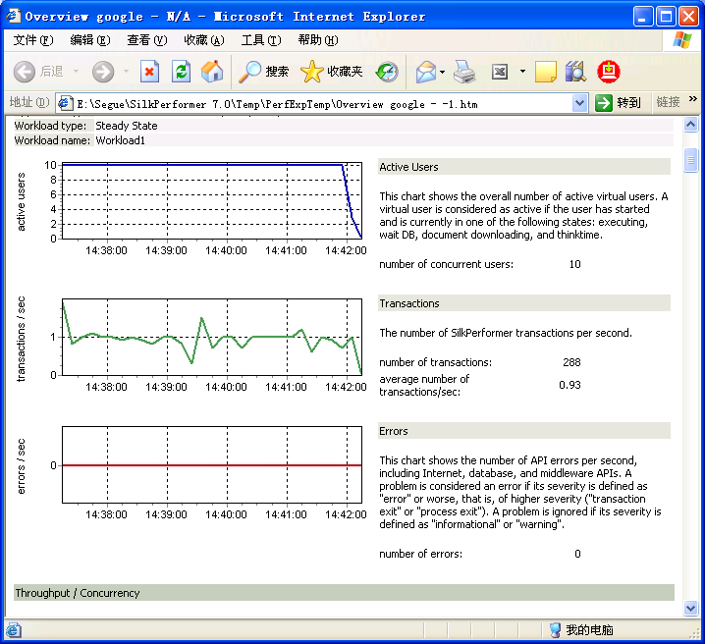
5 .1 测试结果
上海市计算机软件评测重点实验室

Slide 84
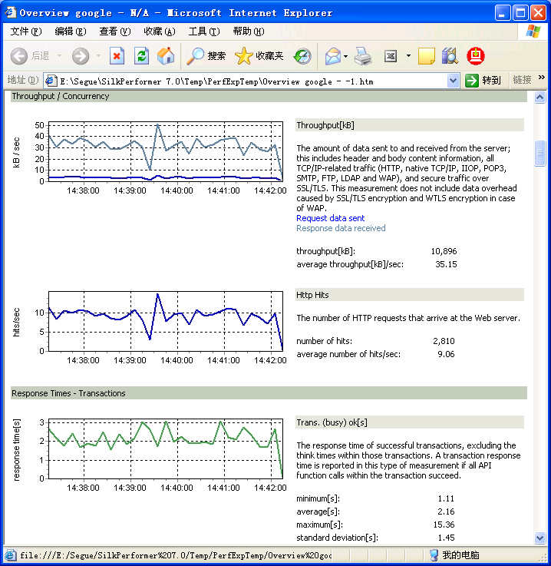
5 .1 测试结果
上海市计算机软件评测重点实验室

Slide 85
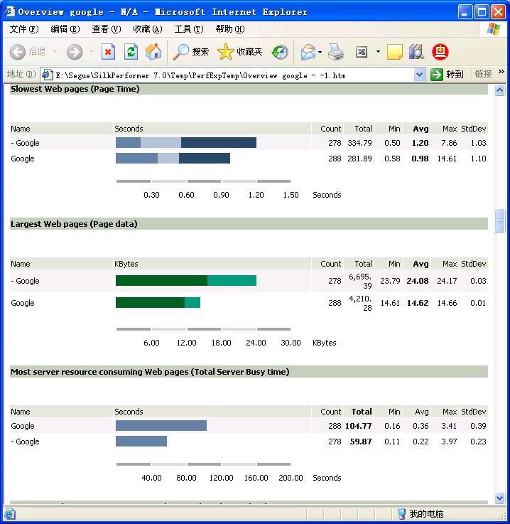
5 .1 测试结果
上海市计算机软件评测重点实验室

Slide 86
5.2 性能分析
硬件问题
  服务器（内存、CPU）
  网络
软件问题
  应用服务器和数据库软件
  代码执行效率
  SQL执行效率
  内存泄漏
上海市计算机软件评测重点实验室

Slide 87
5.2 性能分析－工具
VantageAnalyzer for J2EE J2EE服务器分析工具
DevPartner for JAVA Edition软件系统分析工具
上海市计算机软件评测重点实验室

Slide 88
5.2.1 Vantage Analyzer
Vantage Analyzer的作用：
Ensure Application scalability
Identify high CPU Utilization
Identify memory leaks
Locate functional issues
Locate slow response time
Perform capacity planning
上海市计算机软件评测重点实验室

Slide 89
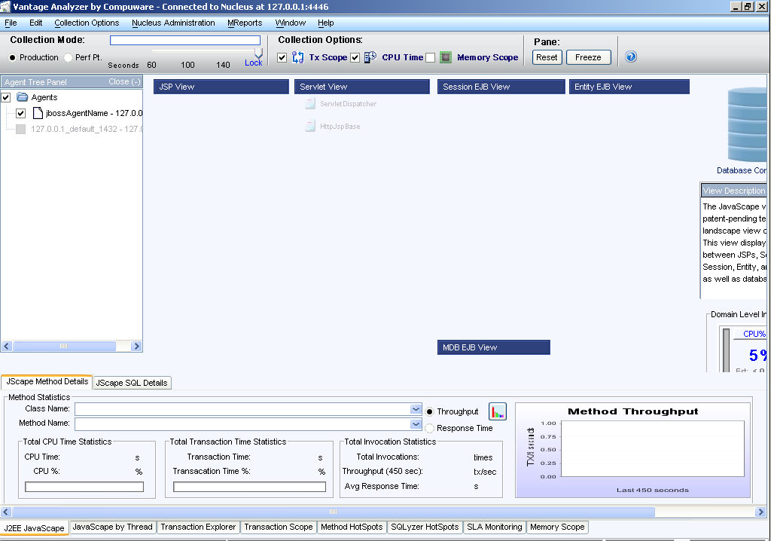
5.2.1.1 用Vantage Analyzer监控J2EE组件
上海市计算机软件评测重点实验室

Slide 90
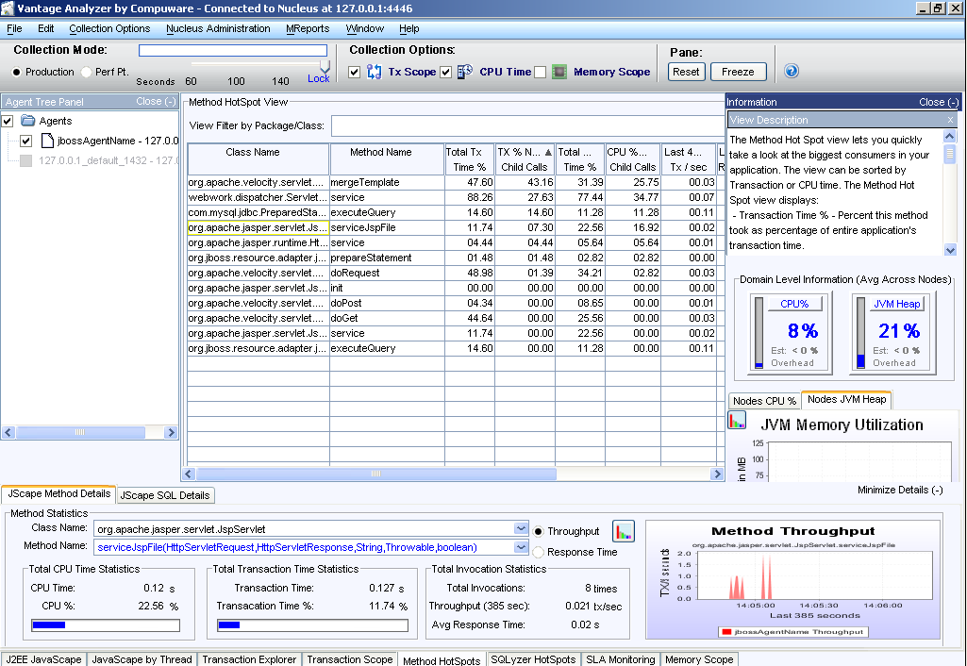
5.2.1.2 Method Hot Spot View
作用：在应用程序中CPU耗费最多的部分
上海市计算机软件评测重点实验室

Slide 91
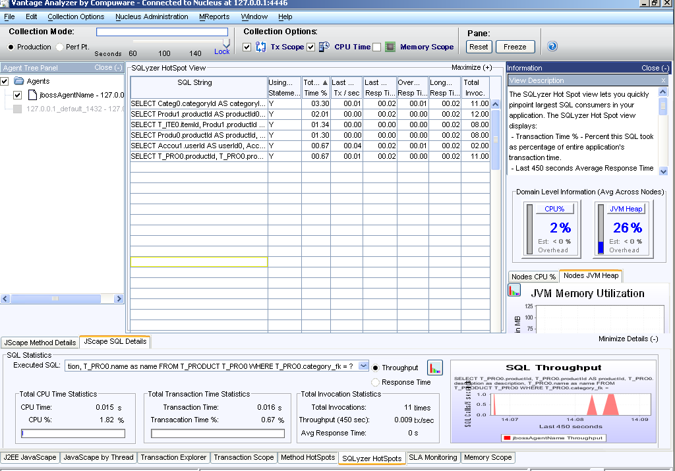
5.2.1.3 SQLyzer Hot Spot View
作用：查找应用程序中最大的sql 时间消耗
上海市计算机软件评测重点实验室

Slide 92
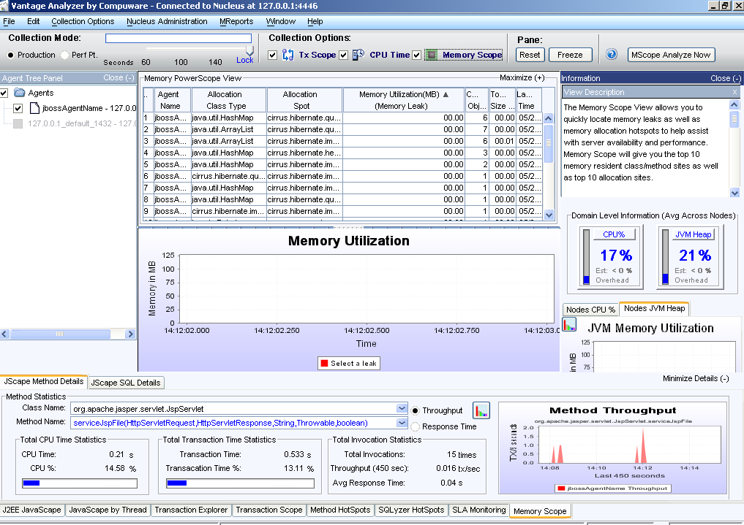
5.2.1.4 Memory Scope View
作用：显示内存信息，并定为内存泄漏
上海市计算机软件评测重点实验室

Slide 93
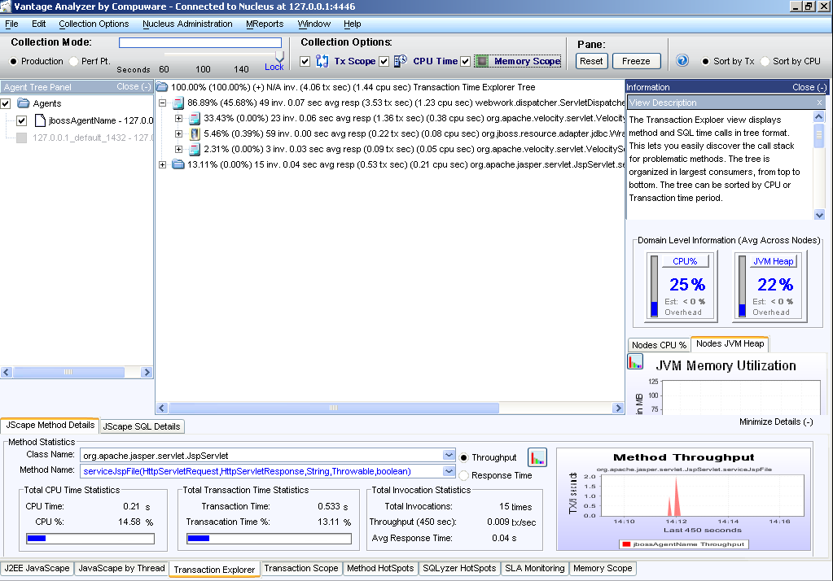
5.2.1.5 Transaction Explorer View
作用：以树形结构显示方法和sql执行的时间
上海市计算机软件评测重点实验室

Slide 94
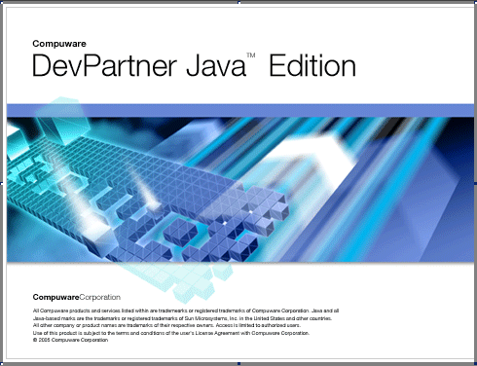
5.2.2 DevPartner
上海市计算机软件评测重点实验室

Slide 95
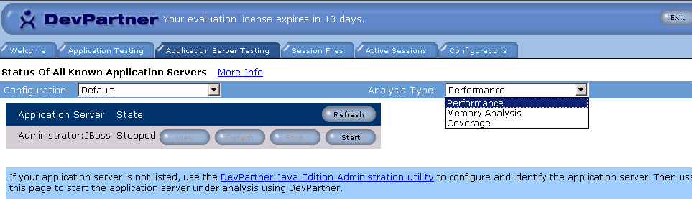
支持分析的三种类型
性能分析、内存分析、覆盖率分析
性能分析的关键特征
线程时间、调用图、源码定位
上海市计算机软件评测重点实验室

Slide 96
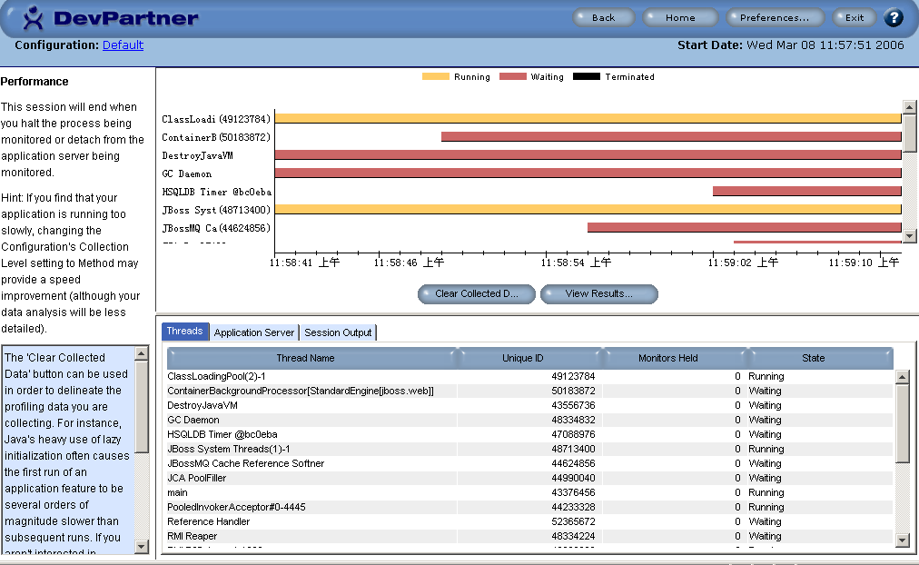
性能监控界面
5.2.2.1 Devpartner 性能分析
上海市计算机软件评测重点实验室

Slide 97
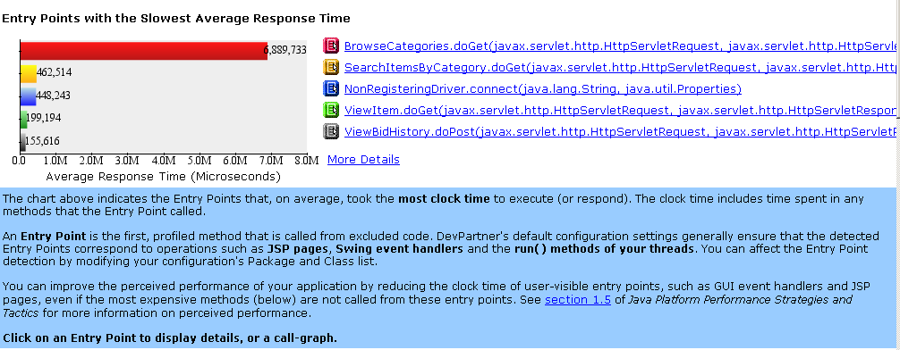
5.2.2.1 Devpartner 性能分析
测试结果摘要：平均响应时间最慢的入口点（能够被其他外部代码所访问的方法）
上海市计算机软件评测重点实验室

Slide 98
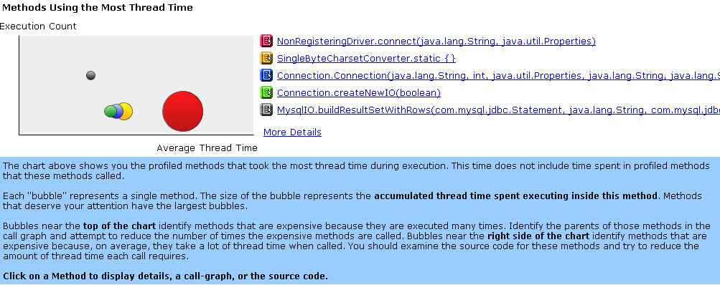
5.2.2.1 Devpartner 性能分析
测试结果摘要：使用线程时间最长的方法
上海市计算机软件评测重点实验室

Slide 99
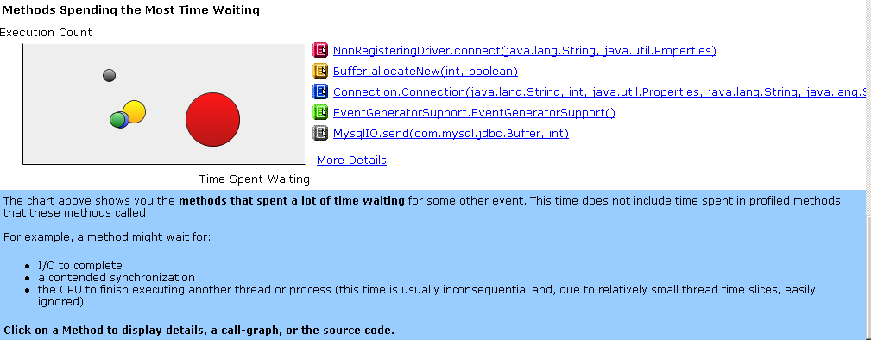
5.2.2.1 Devpartner 性能分析
性能测试结果摘要：等待时间最多的方法
上海市计算机软件评测重点实验室

Slide 100
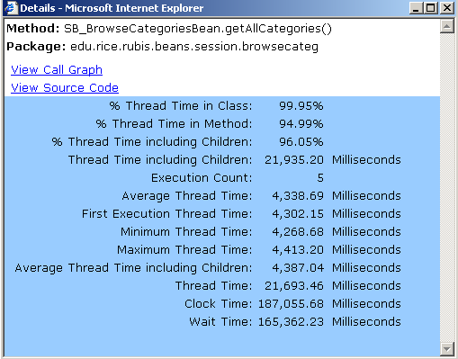
5.2.2.1 Devpartner 性能分析
性能瓶颈分析和察看
上海市计算机软件评测重点实验室

Slide 101
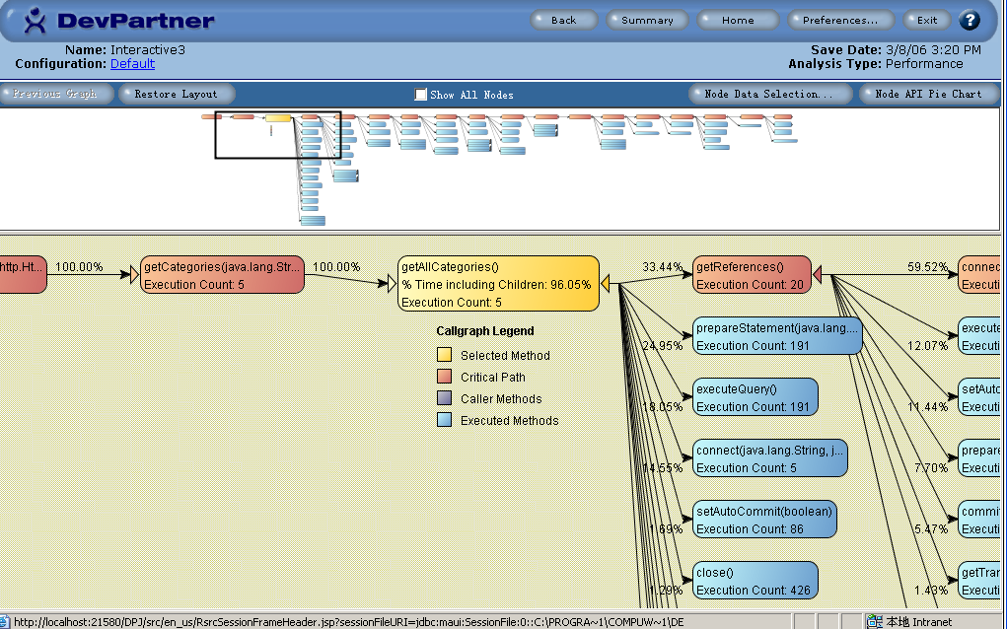
5.2.2.1 Devpartner 性能瓶颈分析和察看-调用图
上海市计算机软件评测重点实验室

Slide 102
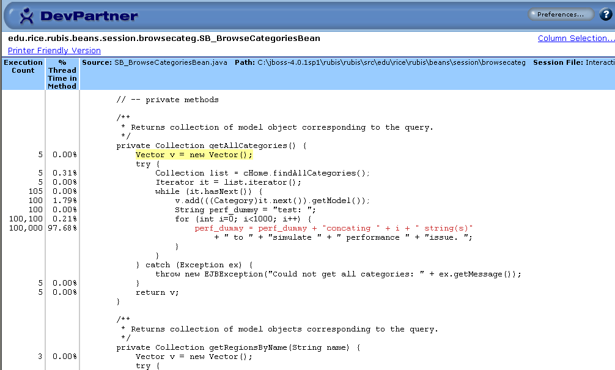
5.2.2.1 Devpartner 性能瓶颈分析和察看-源码定位
上海市计算机软件评测重点实验室

Slide 103
5.2.2.2 Devpartner内存分析
分析类型：
  临时对象（Temporary objects ）
  内存泄漏（Memory leaks ）
  内存（RAM Footprint ）
上海市计算机软件评测重点实验室

Slide 104
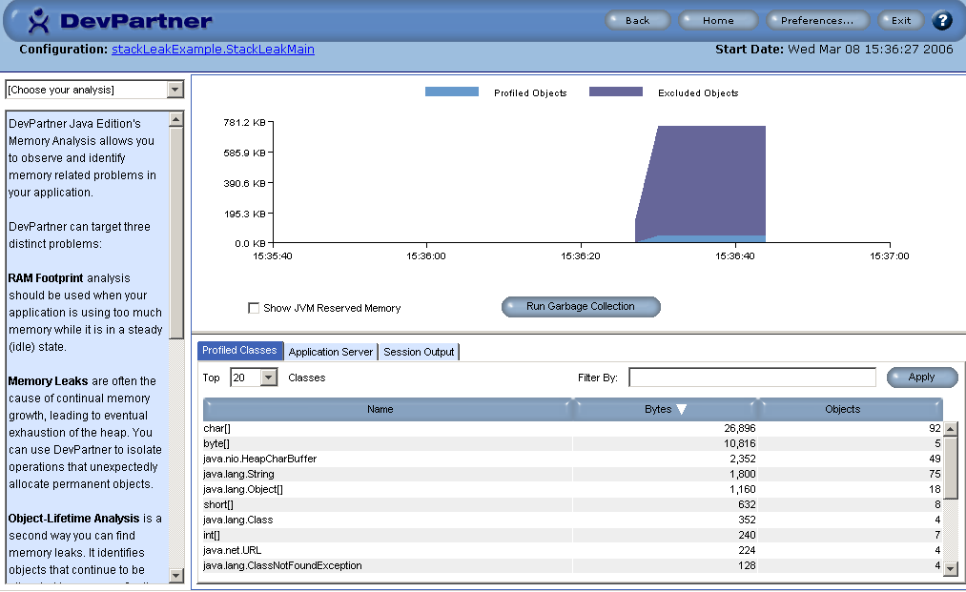
内存监控界面
5.2.2.2 Devpartner 内存分析
上海市计算机软件评测重点实验室

Slide 105
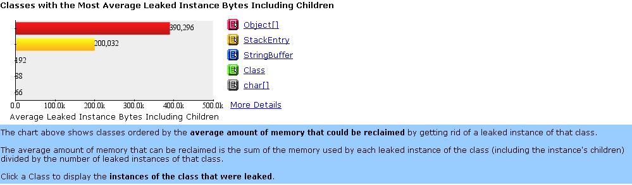
内存泄漏摘要 – 包含平均内存泄漏最大的实例的类
5.2.2.2 Devpartner 内存分析
上海市计算机软件评测重点实验室

Slide 106
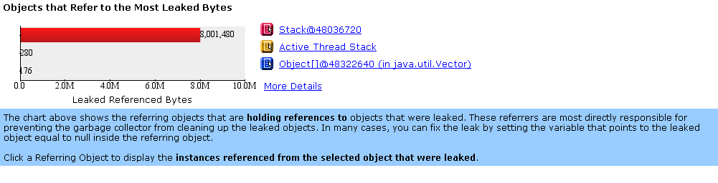
5.2.2.2 Devpartner 内存分析
内存泄漏摘要－引用最多泄漏的对象
上海市计算机软件评测重点实验室

Slide 107
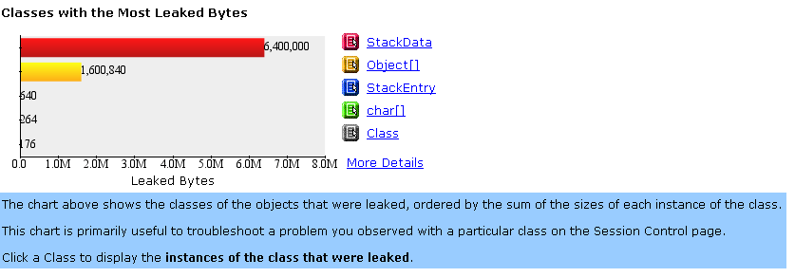
5.2.2.2 Devpartner 内存分析
内存泄漏摘要－内存泄漏最多的类
上海市计算机软件评测重点实验室

Slide 108
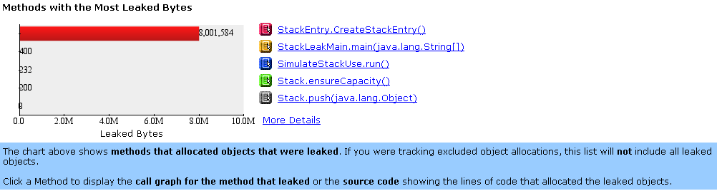
内存泄漏摘要－内存泄漏最多的方法
5.2.2.2 Devpartner 内存分析
上海市计算机软件评测重点实验室

Slide 109
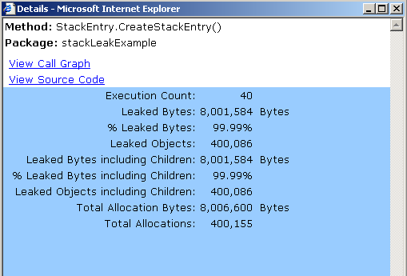
内存泄漏的详细信息
5.2.2.2 Devpartner 内存分析
上海市计算机软件评测重点实验室

Slide 110
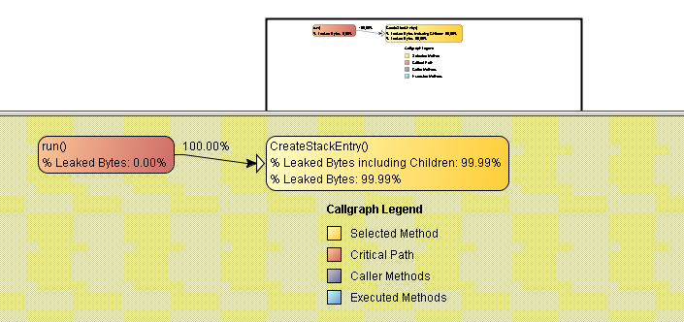
5.2.2.2 Devpartner 内存泄漏的调用图
上海市计算机软件评测重点实验室

Slide 111
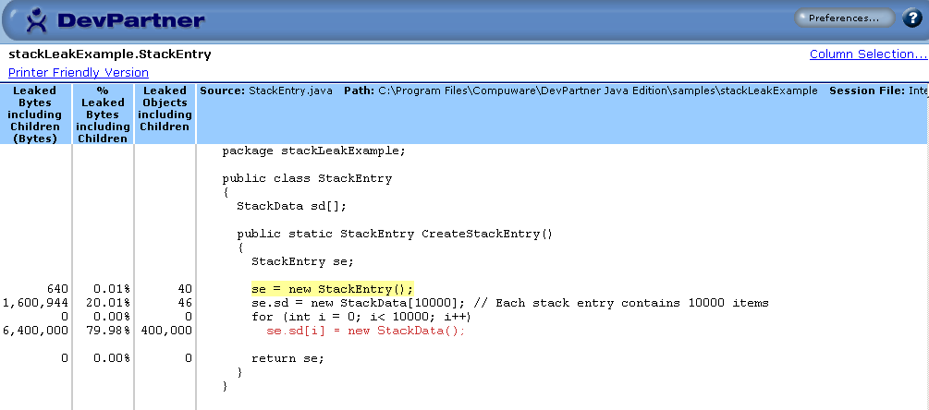
5.2.2.2 Devpartner 内存泄漏的源码
上海市计算机软件评测重点实验室

Slide 112
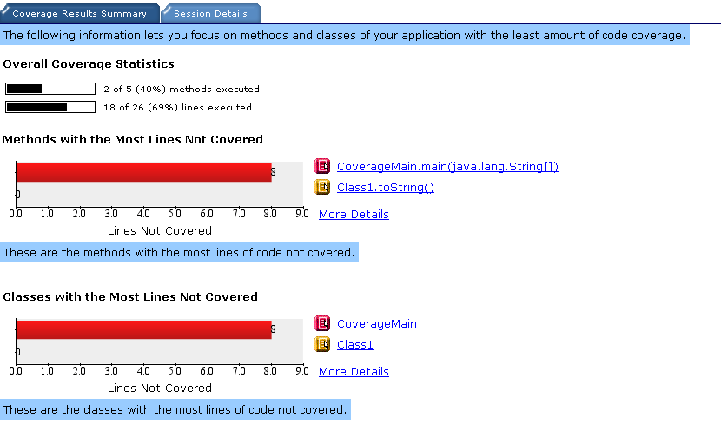
5.2.2.3 Devpartner覆盖率测试
上海市计算机软件评测重点实验室

Slide 113
5.3 测试结果和分析举例
项目背景：
c/s 模式的生产管理系统
测试中修改的内容：
更改数据访问引擎
调整临时数据的下载模式
上海市计算机软件评测重点实验室

Slide 114
6 测试案例
Web Mail系统
Web CRM系统
WEB OA系统
C/S电力系统
上海市计算机软件评测重点实验室

Slide 115
6.1 Web Mail系统
整体架构：Cgi (c语言）＋apache 系统
操作系统： hpux 11i
数据库：oracle
身份认证：ldap服务器
测试问题：
在50个用户的情况下，系统响应时间非常长。但 服务器的负荷非常底。
怀疑：
磁盘？
身份认证服务器？
原因Apache 中的并发线程数设置的太少。
上海市计算机软件评测重点实验室

Slide 116
6.2 Web CRM系统
系统架构：Tomcat +oracle
操作系统：windows 2003 enterprise server
在20个用户的情况下，系统响应时间非常长。但 服务器的负荷非常底。（和前面系统类似）。
怀疑：数据库连接问题？
磁盘
原因： 页面有个连接至其他站点，但连接该站点的网络非常慢。
上海市计算机软件评测重点实验室

Slide 117
6.2 Web CRM系统
解决办法：
Qaload中：将Automatically Process SubRequests 设为false，重新转换(convert)脚本，再将到其他站点的连接屏蔽。
Performer中：将Browser emulation level 设为Browser-level API ，然后再将到其他站点的连接屏蔽。
上海市计算机软件评测重点实验室

Slide 118
6.2 Web CRM系统
收获:
排除干扰信息，分析原因，确保你测试的结果是你想要测试的内容。
JVM性能测试举例
上海市计算机软件评测重点实验室

Slide 119
6.3 WEB OA系统
系统架构: websphere+oracle
操作系统 hpux 11i
问题：
每测试一段时间（半个小时），系统停止响应。
原因：
日志空间耗尽，导致系统无法继续运行。
上海市计算机软件评测重点实验室

Slide 120
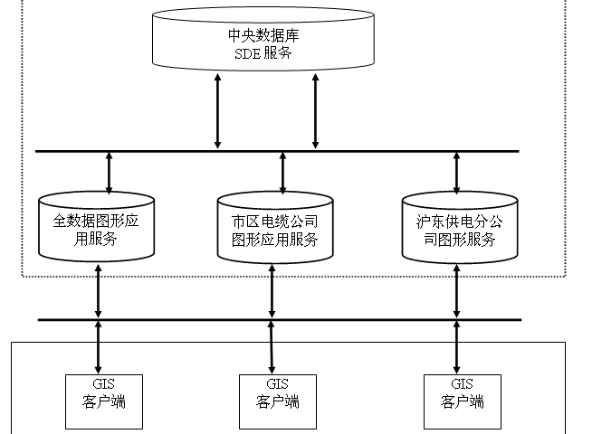
6.4 C/S生产系统（GIS)
系统架构
上海市计算机软件评测重点实验室

Slide 121
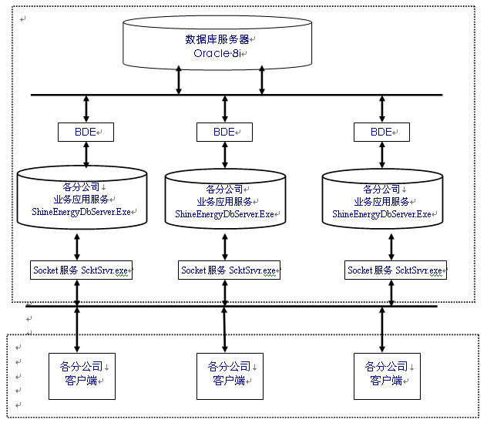
6.4 C/S生产系统（GIS)
上海市计算机软件评测重点实验室

Slide 122
6.4 C/S生产系统（GIS)
三层架构，中间应用层服务器的为用户自行开发。客户端和中间应用服务器采用TCP/IP连接，中间应用服务器和数据库服务器间的连接采用数据库访问引擎由DBE
上海市计算机软件评测重点实验室

Slide 123
6.4 C/S生产系统（GIS)
发现问题：
监控发现大量异常报告，内存不可写以及执行sql无效等错误。
解决办法
将数据库访问引擎更换为DBExpress，重新编写数据访问接口，访问正常。
上海市计算机软件评测重点实验室

Slide 124
6.4 C/S生产系统（GIS)
发现的问题：
启动时数据集中下载
建议的解决办法：
首次使用时下载，解决了网络峰值问题
上海市计算机软件评测重点实验室

Slide 125
7 Web测试经验交流
在执行客户端并发性能测试的过程中，需要同时监控数据库服务器、Web服务器以及网络资源等使用情况，以便对系统的性能做全面评估。
录制脚本和手工编写脚本相结合
利用全局和局部数据池。
文档上传时，必须要求将再每一个机器上存在同样的文件。
上海市计算机软件评测重点实验室

Slide 126
7 Web测试经验交流
超时（timeout）的设置
模拟IP地址变量的技术（ IP SPOOFING)
模拟用户数的递增
Sleep 设置问题
Automatically Process SubRequests的设置问题。

Slide 127
7 Web测试经验交流
采用复合交易测试方案
尽量将执行负载测试的机器合理分布
设置并发点
加压机器也有必要监控

Slide 128
7 Web测试经验交流
和功能测试工具的配合使用
性能测试的弱点：
功能的的正确性校验，无法记录功能性的错误。
解决的办法：
使用功能测试工具弥补。

Slide 129
8 .Performer 使用举例
应用系统：一个简单的开源缺陷跟踪系统
架构:
Apache+php+mysql
动作：提交一个缺陷

Slide 130
谢谢!

